Slide 1
第8章
jQuery应用

Slide 2
本章内容
1
jQuery概述
2
jQuery选择器的应用
3
jQuery操作DOM
4
jQuery事件机制

Slide 3
1.1 jQuery概述
认识jQuery
  为了解决开发过程中的兼容性问题，产生了许多JavaScript库。被频繁使用的JavaScript库包括jQuery、Prototype、Spry和Ext JS。其中使用最广泛的JavaScrip库是jQuery。jQuery是由美国人John Resig于2006年创建的一个JavaScript库，随着普及度的提高，越来越多的程序高手加入其中，完善并壮大其项目内容，如今已发展成为集JavaScript、CSS、DOM和Ajax(后期知识点)于一体的强大框架体系，其主旨是以更少的代码，实现更多的功能（Write less,do more）。

Slide 4
1.1.3 jQuery概述
（2）引入jQuery文件库
  准备好jquery-1.11.0.min.js框架文件，并不需要任何安装，仅需要使用<script>标签导入jquery-1.11.0.min.js文件到页面即可。假设该文件保存在站点的文件夹js中，那么，在页面的<head></head>中加入如下代码：
<script type="text/javascript" src="js/jquery-1.11.0.min.js"></script>

Slide 5
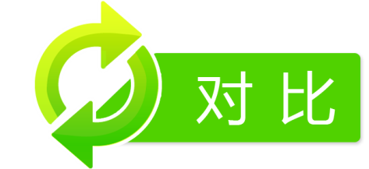
1.1.3 jQuery概述
$(document).ready(function(){
//程序段
});
该段代码类似于传统的JavaScript代码：
window.onload=function(){
//程序段
}
$(document).ready在页面框架下载完毕后就执行；而window.onload必须在页面全部加载完毕（包括图片下载）后才能执行。显而易见，前者的执行效率高于后者。

Slide 6

2.1.1 jQuery选择器
使用jQuery选择器选择页面元素，是为了生成jQuery对象，它能够使用jQuery中的方法：
$(selector).action()
// 如绑定按钮（id="btn"）的单击事件的处理方法，代码如下：
$("#btn").click(function(){
//执行代码
});

Slide 7
2.2.2 jQuery选择器
基本选择器
选择器 | 功能 | 返回值
#id | 根据id属性值选取元素 | 单个元素
.class | 根据class属性值选取元素 | 元素集合
element | 根据给定的标签名选取元素 | 元素集合
* | 选取所有元素，包括html和body | 元素集合
selector1,selector2,…,selectorn | 将每一个选择器匹配到的元素合并后一起返回 | 元素集合

Slide 8

2.2.3 jQuery选择器
（1）每个id值在同一个html页面中只能使用一次。如果对多个元素分配了相同的id，#id选择器将只选择第一个匹配的元素。
（2）可以同时指定任意多个选择器并用逗号相连接，并且会将匹配到的元素合并到一个结果中，这是一种选择不同元素的有效办法。例如，$(“h3,.bottom”)选取<h3>元素和class属性值为bottom的元素。
（3）与element、#id选择器相比，.class选择器的执行效率很低，应该尽可能少地使用。或者把.class选择器和element选择器配合在一起使用，选取的元素要同时符合class属性值和标签名，这样的形式能够显著提高搜索性能。比如，$("div.bottom")选取class属性值为bottom的<div>元素。

Slide 9
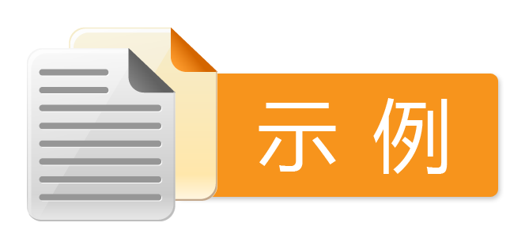
2.2.3 jQuery选择器
使用选择器改变元素样式如下效果：
通过css技术，把元素的display属性设置成none，使其隐藏，当页面加载完毕后，通过jQuery显示元素并设置其样式。
使用选择器选中元素
css()是为jQuery对象设置样式的方法
<script type="text/javascript" type="text/javascript">
$(function () {
$("div,span").css("display", "block");//选取div和span元素,合并选取
$("#divOne").css("color", "#F30");//根据id属性值选取元素
$("span").css("fontSize", "20px"); //根据给定的标签名选取元素
$("div.clsTwo").css("backgroundColor", "#ccc"); //根据class属性值选取元素
$(“#divOne,span”).css(“borderStyle”, “dashed”); //合并选取
});
</script>
......
<body>
<div id="divOne">ID</div>
<div class="clsTwo">CLASS</div>
<span>SPAN</span>
</div>
</body>

Slide 10
2.2.4 jQuery选择器
过滤选择器
  1. 基本过滤选择器
选择器 | 功能 | 返回值
first()或:first | 获取第一个元素 | 单个元素，如：$("li:first")
last()或:last | 获取最后一个元素 | 单个元素，如：$("li:last")
:not(selector) | 获取除给定选择器之外的所有元素 | 元素集合，如：$("li:not(.title)")获取class不是title的li元素
:even | 获取索引值为偶数的元素，索引号从0开始 | 元素集合
:odd | 获取索引值为奇数的元素，索引号从0开始 | 元素集合
:eq(index) | 获取索引值等于index的元素，索引号从0开始 | 单个元素，如：$("li:eq(1)")获取索引等于1的<li>元素
:gt(index) | 获取索引值大于index的元素，索引号从0开始 | 元素集合，如：$("li:gt(1)")获取索引大于但不包括1的<li>元素
:lt(index) | 获取索引值小于index的元素，索引号从0开始 | 元素集合，如：$("li:lt(1)")获取索引小于但不包括1的<li>元素
:header | 获取所有标题元素，如h1~h6 | 元素集合
:animated | 获取正在执行动画效果的元素 | 元素集合

Slide 11
2.2.4 jQuery选择器
$(function(){
$("#btnTitle").click(function(){
$(":header").css("color","#f00");
}); //单独使用过滤选择器，等同于附加在基本选择器*的后面
$("#btnEven").click(function(){
$("li:even").css("color","#00f");
}); //获取索引值为偶数的li元素
$("#btnOdd").click(function(){
$("li:odd").css("color","#F93");
}); //获取索引值为奇数的li元素
});
......
<ul>
<li>基本过滤选择器</li>
<li>内容过滤选择器</li>
<li>可见性过滤选择器</li>
<li>属性过滤选择器</li>
</ul>

Slide 12
2.2.5 jQuery选择器
2. 内容过滤选择器
选择器 | 功能 | 返回值
:contains(text) | 获取含有文本内容为text的元素 | 元素集合
:empty | 获取不包含后代元素或者文本的空元素 | 元素集合
:has(selector) | 获取含有后代元素为selector的元素 | 元素集合
:parent | 获取含有后代元素或者文本的非空元素 | 元素集合
在:contains(text)内容过滤选择器中，如果参数text内容出现在匹配元素的任何后代元素中，也认为该元素含有文本内容text。如果参数text使用英文字母，则有大小写的区别。

Slide 13
2.2.5 jQuery选择器
在页面中通过内容过滤选择器查找DOM元素。
$(function(){
$("#btnContain").click(function(){
$("div:contains('A')").css('background-color','#F00');// 获取含有文本内容为A的div
});
$("#btnEmpty").click(function(){
$("div:empty").css('background-color','#0F0');// 获取不包含后代元素或者文本的div
});
$("#btnHas").click(function(){
$("div:has(span)").css('background-color','#00F'); //获取含有后代元素为span的元素
});
$("#btnParent").click(function(){
$("div:parent").css('color','white'); //获取含有后代元素或者文本的div元素
});
});

Slide 14
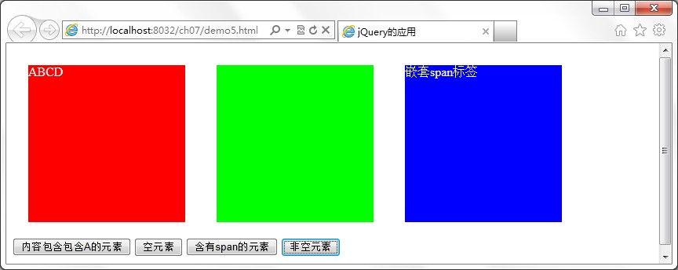
2.2.5 jQuery选择器
<body>
<div>ABCD</div>
<div></div>
<div><span></span></div>
<p>
<input type="button" value="内容包含A的元素" id="btnContain" />
<input type="button" value="空元素" id="btnEmpty" />
<input type="button" value="含有span的元素" id="btnHas" />
<input type="button" value="非空元素" id="btnParent" />
</p>
</body>

Slide 15
2.2.6 jQuery选择器
3. 可见性过滤选择器
选择器 | 功能 | 返回值
:hidden | 选取不可见元素 | 元素集合，如$(":hidden")选取所有隐藏的元素
:visible | 选取可见元素 | 元素集合，如$(":visible")选取所有可见的元素
css属性display取值为none的元素、属性type取值为hidden的<input>元素和宽度和高度设置为0的元素都属于不可见元素。

Slide 16
2.2.6 jQuery选择器
在页面中，插入一幅图片，默认状态下隐藏，单击“显示”按钮后，图片显示并加边框，单击“隐藏”按钮后，图片隐藏。
$(".pic:hidden")的功能是选取隐藏的class为“pic”的元素
$(function(){
$("#btnShow").click(function(){
$(".pic:hidden") .show().addClass("current");
});
$("#btnHidden").click(function(){
$(".pic:visible").hide();
});
});
......
<img src="images/car.jpg" class="pic" />
<p>
<input type="button" value="显示" id="btnShow"/>
<input type="button" value="隐藏" id="btnHidden" />
</p>

Slide 17
2.2.7 jQuery选择器
4. 属性过滤选择器
选择器 | 说明 | 返回值
[attribute] | 获取拥有该属性的所有元素，如$('li[title]')表示获取所有包含title属性的<li>元素 | 元素集合
[attribute=value] | 获取某属性值为value的所有元素，如$(‘li[title=test2]’)表示获取所有包含title属性且属性值等于test2的<li>元素 | 元素集合
[attribute!=value] | 获取某属性值不等于value的所有元素，如$(‘li[title!=test2]’)表示获取所有包含title属性且属性值不等于test2的<li>元素 | 元素集合
[attribute^=value] | 选取属性值以value开头的所有元素，如$('a[href^="mailto:"]')表示获取所有包含href属性，且属性值以mailto:开头的<a>元素 | 元素集合
[attribute$=value] | 选取属性值以value结束的所有元素，如$('a[href$=".zip"]')表示获取所有包含href属性，且属性值以.zip结尾的<a>元素 | 元素集合
[attribute*=value] | 选取属性值中包含value的所有元素，如$('a[href*="ford.com.cn"]')表示获取所有包含href属性且属性值中包含ford.com.cn的<a>元素 | 元素集合
[selector1][selector2]…[selectorN] | 合并多个选择器，满足多个条件，每选择一次将缩小一次范围，如$(‘li[id][title^=test]’)选取所有拥有属性id且属性title以test开头的<li>元素 | 元素集合

Slide 18
2.2.7 jQuery选择器
在页面上添加四个复选框和一个“全选”按钮。当单击页面上的“全选”按钮时，四个复选框全部选中。
页面加载事件
$(function(){
$("input[type='button']").click(function(){
$("input[name='songs']").attr("checked","checked");
});
});
......
<p> 请选择喜欢的歌曲：<br />
<input type="checkbox" name="songs" />卷珠帘
<input type="checkbox" name="songs" />爸爸去哪儿
<input type="checkbox" name="songs" />至少还有你
<input type="checkbox" name="songs" />我唱故我在
</p>
<input type="button" value="全选" />

Slide 19
2.2.8 jQuery选择器
层次选择器
名称 | 语法 | 功能 | 返回值
后代选择器 | selector1 selector2 | 从selector1的后代元素里选取selector2 | 元素集合，如$("#nav span")表示选取#nav下的<span>元素
子选择器 | selector1> selector2 | 从selector1的子元素里选取selector2 | 元素集合，如$("#nav>span")表示选取#nav的子元素<span>元素
相邻元素选择器 | selector1 +selector2 | 从selector1后面的第一个兄弟元素里选取selector2 | 元素集合，如$("h2+dl")表示选取紧邻<h2>元素之后的同辈元素dl
同辈元素选择器 | selector1 ~selector2 | 从selector1后面的所有兄弟元素里选取selector2 | 元素集合，如$("h2~dl")表示选取<h2>元素之后所有的同辈元素<dl>

Slide 20
2.2.8 jQuery选择器
设置第一层无序列表的字体颜色
使用层次选择器锁定DOM元素。
设置第二层无序列表的字体颜色
$(function(){ //页面加载完毕事件
$(":header").css("color","red"); //设置标题的颜色
$(":header+ul>li").css("color","green");
$(":header+ul>li>ul>li").css("color","blue");
......
<ul>
<li>游戏
<ul> /*第二层ul*/
<li>土豪玩的游戏</li>
<li>最受欢迎网游</li>
<li>4399小游戏</li>
</ul>
</li>
<li>影视
<ul>
<li>动漫大全</li> ......
</ul>
</li> ......

Slide 21
2.2.9 jQuery选择器
表单选择器
选择器 | 功能 | 返回值
:input | 获取<input><textarea><select><button> | 元素集合
:text | 获取符合[type=text]的<input>元素 | 元素集合
:password | 获取符合[type=password]的<input>元素 | 元素集合
:radio | 获取符合[type=radio]的<input>元素 | 元素集合
:checkbox | 获取符合[type=checkbox]的<input>元素 | 元素集合
:image | 获取符合[type=image]的<input>元素 | 元素集合
:file | 获取符合[type=file]的<input>元素 | 元素集合
:hidden | 参加“可见性过滤选择器” | 元素集合
:button | 获取<button>元素和符合[type=button]的<input>元素 | 元素集合
:submit | 获取符合[type=submit]的<input>元素 | 元素集合
:reset | 获取符合[type=text]的<input>元素 | 元素集合

Slide 22
2.2.10 jQuery选择器
表单对象属性过滤选择器
选择器 | 功能
:enabled | 选取可用的表单元素
:disabled | 选取不可用的表单元素
:checked | 选取被选中的<input>元素
:selected | 选取被选中的<option>元素

Slide 23
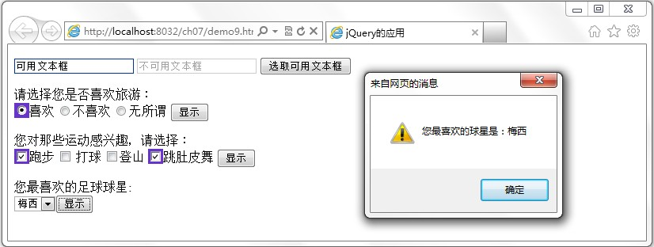
2.2.10 jQuery选择器
使用表单选择器和表单对象属性过滤选择器锁定DOM元素。
  1．在一个表单中，创建两个文本框对象，给其中一个文本框添加disabled="disabled"属性。当单击按钮时，高亮显示可用的文本框。
  2．创建三个单选按钮，调查用户对旅游的态度，当单击按钮时，被选中的单选按钮高亮显示。
  3．创建四个复选框，让用户选择感兴趣的运动，当单击按钮时，被选中的复选框高亮显示。
  4．创建一个下拉列表框，让用户选择喜爱的足球球星，当单击按钮时，显示选择的球星的名字。

Slide 24
2.2.10 jQuery选择器
选择器#pa后的空格表示获取后代元素
$(function(){ //页面加载完毕事件
$("#pa :button").click(function(){
$("#pa :text:enabled").css("border","1px solid #039");
})
$("#pb :button").click(function(){
$("#pb :radio:checked").css("background-color","#63C");
});
$("#pc :button").click(function(){
$("#pc :checkbox:checked").css("background-color","#63C");
});
$("#pd :button").click(function(){
var info="您最喜欢的球星是：";
info+=$("#pd :input option:selected").val();
alert(info);;
});
});
.......
<p id="pa">
<input type="text" value="可用文本框" class="txt"/>
<input type="text" value="不可用文本框" disabled="disabled" class="txt" />
<input type="button" value="选取可用文本框" />
</p> ......

Slide 25
3.1.1 jQuery操作DOM
DOM对象
  通过JavaScript方法访问DOM的元素，可以生成DOM对象。例如：
  var obj=document.getElementById("content");
  使用JavaScript中的getElementById ()方法，在文档中选择id=“content”的匹配元素，最后将生成的DOM对象储存在obj变量中。
jQuery对象
  使用jQuery选择器选择页面元素，是为了生成jQuery对象。代码如下：
  var obj=$("#content");
  jQuery对象具有特有的方法和属性，完全能够实现传统DOM对象的所有功能。

Slide 26
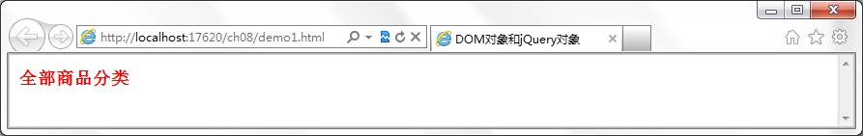
3.1.2 jQuery操作DOM
设置DOM对象的style属性，实现了当单击标题时，标题的文本颜色变成红色的功能。
$(function () {
$("h3").click(function () {
this.style.color = "red"; //DOM对象
});
});
......
<h3>全部商品分类</h3>

Slide 27
3.1.3 jQuery操作DOM
利用jQuery对象的css()方法，实现了当单击标题时，标题的文本颜色变成红色的功能。
$(function () {
$("h3").click(function () {
$(this).css("color", "red"); //jQuery对象
});
});
.......
<h3>全部商品分类</h3>
this 是 JavaScript 中的关键字。在事件方法中，使用this表示事件源。通过$(this)，把当前的事件源由DOM对象转换成jQuery对象。

Slide 28
3.1.4 jQuery操作DOM
元素样式操作
  （1）直接设置元素样式值
设置单个属性：
jQuery对象.css(name,value)，其中name为样式名称，value为样式的值。
同时设置多个属性：
jQuery对象css({name:value,name:value,name:value…})

Slide 29
3.1.5 jQuery操作DOM
创建了一个p标签，单击该标签时，其中的文字将会加粗、变成斜体，并增加背景色。
$(function(){
$("#content").click(function(){
$(this).css("font-weight","bold");
$(this).css("font-style","italic");
$(this).css("background-color","#eee");
});
});

Slide 30
3.1.6 jQuery操作DOM
（2）增加css类
jQuery对象.addClass(class);
其中，参数class为在css中定义的类的名称，也可以增加多个类别的名称，只需要用空格将类名隔开即可，其语法格式为：
jQuery对象.addClass(class0 class1…)

Slide 31
3.1.7 jQuery操作DOM
通过调用jQuery对象的addClass(class)方法。
<style type="text/css">
.cls1{
font-weight:bold;
font-style:italic;
background-color:#eee;
}
</style>
......
$(function(){
$("#content").click(function(){
$(this).addClass("cls1");
});
});

Slide 32
3.1.8 jQuery操作DOM
（3）删除类别
jQuery对象. removeClass(class);
其中，参数class为在css中定义的类的名称，也可以增加多个类别的名称，只需要用空格将类名隔开即可，其语法格式为：
jQuery对象. removeClass(class0 class1…)

Slide 33
3.1.9 jQuery操作DOM
单击按钮后，删除<p>标签增加的类样式。
<input type="button" value="删除样式" id="btn"/>
<script type="text/javascript">
$(function(){
$("#content").click(function(){
$(this).addClass("cls1");
});
$("#btn").click(function(){
$("#content").removeClass("cls1");
});
});
</script>

Slide 34
3.1.10 jQuery操作DOM
（4）类别切换
  通过toggleClass()方法切换不同的元素类别。
toggleClass(class)
其中参数class为类别名称，其功能是当元素含有名称为class的css类别时，删除该类别，否则增加一个该名称的css类别。

Slide 35
3.1.11 jQuery操作DOM
单击<p>标签，实现了<p>标签增加类样式和删除类样式的切换。
<style type="text/css">
.cls1{
font-weight:bold;
font-style:italic;
background-color:#eee;
}
</style>
......
$(function(){
$("#content").click(function(){
$(this).toggleClass("cls1");
});
});

Slide 36
3.2.1 jQuery操作DOM
元素内容及value属性值操作
  （1）设置或获取元素的内容
语法格式 | 参数说明 | 功能描述
html() | 无参数 | 用于获取第一个匹配元素的html内容或文本内容
html(content) | content参数为元素的html内容 | 用于设置所有匹配元素的html内容或文本内容
text() | 无参数 | 用于获取所有匹配元素的文本内容
text(content) | content参数为元素的文本内容 | 用于设置所有匹配元素的文本内容

Slide 37
3.2.2 jQuery操作DOM
单击按钮，在<p>标签中增加图像即<img>标签。
<input type="button" value="增加图像" />
<script type="text/javascript">
$(function(){
$("input[type='button']").click(function(){
$("p").html("<img src='images/dog.jpg'>");
});
});
</script>
设置页面中所有<p>元素内部的html代码

Slide 38
3.2.3 jQuery操作DOM
（2）获取或设置元素值
  在jQuery中，如果要获取元素的值，那么需要通过val()方法来实现。其语法格式如下：
jQuery对象.val([val])
其中，如果不带参数val，则是获取某元素的值；反之，则是将参数val赋给某元素，即设置元素的值。

Slide 39
3.2.3 jQuery操作DOM
制作淘淘网登录框水印特效。当文本框获得焦点时，文本框默认文字消失，失去焦点且用户没有输入内容时，文本框内的提示文字会再次出现。
<input name="" type="text" class="txt" value="hj@tom.com" id="userEmail" />
......
$(function(){
$("#userEmail").focus(function(){ // 输入邮箱的文本框获得焦点
var txt_value = $(this).val(); // 得到当前文本框的值
if(txt_value=="hj@tom.com"){
$(this).val(""); // 如果符合条件，则清空文本框内容
}
});
$("#userEmail").blur(function(){// 文本框失去鼠标焦点
var txt_value = $(this).val(); // 得到当前文本框的值
if(txt_value==""){
$(this).val("hj@tom.com");// 如果符合条件，则设置内容
}
});
});

Slide 40
3.3.1 jQuery操作DOM
元素属性操作
  （1）获取元素的属性
jQuery对象.attr(name);
其中，参数name表示属性的名称。

Slide 41
3.3.2 jQuery操作DOM
元素属性操作
  （2）设置元素的属性
    在页面中，attr()方法不仅可以获取元素属性值，还可以设置元素的属性，其设置属性的语法格式如下所示：
jQuery对象.attr(name,value);
其中，参数name表示属性的名称，value表示属性的值。如果要设置多个属性，也可以通过arrt()方法实现，其语法格式如下所示：
jQuery对象.arrt({name0:value0,name1:value1…});

Slide 42
3.3.3 jQuery操作DOM
创建一个<img>标签。当页面加载完毕后，随机展示图片。
<script type="text/javascript">
$(function(){
var imgs=new Array();
imgs[0]="images/flower1.jpg";
imgs[1]="images/flower2.jpg";
imgs[2]="images/flower3.jpg";
imgs[3]="images/flower4.jpg";
$("img").attr("src",function(){
var i=Math.ceil(Math.random()*3);
return imgs[i];
});
});
</script>
随机产生0到3之间的数，即随机产生数组的下标
函数的返回值作为src的属性值

Slide 43
3.4.1 jQuery操作DOM
创建节点元素
  函数$()用于动态创建页面元素，其语法格式如下：
$(html);
其中，参数html表示用于动态创建DOM元素的html标签字符串。

Slide 44
3.4.2 jQuery操作DOM
插入节点
  （1）元素内部插入子节点
语法格式 | 功能描述
append(content) | $(A).append(B)表示将B追加到A中，如：$("ul").append($li);
appendTo(content) | $(A).appendTo(B)表示把A追加到B中，如：$li.appendTo("ul")
prepend(content) | $(A).prepend(B)表示将B前置插入到A中，如：$("ul").prepend($li)
prependTo(content) | $(A).prependTo(B)表示将A前置插入到B中，如：$li.prependTo("ul")

Slide 45
3.4.2 jQuery操作DOM
要求在文本框中输入最近流行的歌曲名和歌手后，将其添加到列表的最前面。
创建<li>节点,节点的文本内容是在文本框中输入的
$(function(){
$("#song").blur(function(){
var $li=$("<li>"+$(this).val()+"</li>");
$li.prependTo($("ul"));
});
});
.......
<ul>
<li>想起——韩雪</li>
<li>没那么简单——黄小琥</li>
<li>指望——郁可唯</li>
</ul>
将$li对象前置插入到ul中

Slide 46
3.4.3 jQuery操作DOM
（2）元素外部插入同辈节点
  元素外部插入同辈节点的方法见下表：
语法格式 | 功能描述
after(content) | $(A).after(B)表示将B插入到A之后，如：$("ul").after($div);
insertAfter(content) | $(A).insertAfter(B)表示将A插入到B之后，如：$div.insertAfter("ul")
before(content) | $(A).before(B)表示将B插入至A之前，如：$("ul").before($div)
insertBefore(content) | $(A).insertBefore(B)表示将A插入到B之前，如：$div.insertBefore("ul")

Slide 47
3.4.3 jQuery操作DOM
单击页面的“流行歌曲”标题，自动添加歌曲列表项。
$(function(){
$("h3").click(function(){
var $ul=$("<ul></ul>");
var $li1=$("<li>想起——韩雪</li>");
var $li2=$("<li>没那么简单——黄小琥</li>");
var $li3=$("<li>指望——郁可唯</li>");
$(this).after($ul);
$ul.append($li1);
$ul.append($li2);
$ul.append($li3);
});
});
将创建的ul作为<h3>的同辈元素，插入到<h3>之后
追加$ul对象的子节点

Slide 48
3.4.4 jQuery操作DOM
替换节点
  在jQuery中，如果要替换元素中的节点，那么可以使用replaceWith()和replaceAll()这两种方法。其语法格式分别如下：
jQuery对象.replaceWith(content);
该方法的功能是将所有选择的元素替换成指定的html元素，其中参数content为将替换所选择元素的内容。
jQuery对象.replaceAll(selector);
该方法的功能是将所有选择的元素替换成指定selector的元素，其中参数selector为需要被替换的元素。

Slide 49
3.4.4 jQuery操作DOM
单击“替换”按钮把歌曲列表中的最后一首流行歌曲替换成“也许明天——姚贝娜”。
$(function(){
$("input[type='button']").click(function(){
var $li=$("<li>也许明天——姚贝娜</li>");
$("ul li:last").replaceWith($li);
});
});
.......
<ul>
<li>想起——韩雪</li>
<li>没那么简单——黄小琥</li>
<li>指望——郁可唯</li>
</ul>

Slide 50


3.4.5 jQuery操作DOM
用replaceAll()方法，如何实现示例的功能？
replaceWith()是用括号中的内容替换所选择的元素，replaceAll()是把括号中所指定的元素替换掉。两者的关系类似于append()和appendTo()的关系。

Slide 51
3.4.5 jQuery操作DOM
复制节点
  在页面中，有时候需要复制某个元素节点。在jQuery中，通常可以通过方法clone()轻松实现这一功能，该方法的语法格式为：
jQuery对象.clone();
其功能是复制选择的html元素，该方法只是复制元素本身，被复制后的新元素不具有任何元素行为。

Slide 52
3.4.5 jQuery操作DOM
插入一幅图片，当单击此图片时，将其复制并在其右侧粘贴。
$(function(){
$("img").click(function(){
$(this).clone(true).appendTo("#p1");
});
});
......
<img src="images/scenes.jpg" />

Slide 53
3.4.6 jQuery操作DOM
删除节点
  在操作页面时，删除多余的或是指定的页面元素是非常必要的，jQuery中提供了remove()方法来删除元素，remove()方法的语法格式如下：
remove([expr]);
其中参数expr为可选项，如果接受参数，则该参数为筛选元素的jQuery表达式，通过该表达式将获取指定的元素，并进行删除。

Slide 54
3.4.5 jQuery操作DOM
在页面插入无序列表和按钮，单击按钮时，将无序列表最后一项删除。
$(function(){
$("input[type='button']").click(function(){
//$("ul li").remove();//删除所有的列表项
$("ul li").remove("ul li:eq(2)");
});
});
......
<ul>
<li>一个像夏天一个像秋天——范玮琪</li>
<li>想起——韩雪</li>
<li>没那么简单——黄小琥</li>
<li>指望——郁可唯</li>
</ul>

Slide 55
3.4.6 jQuery操作DOM
遍历元素
  在元素操作中，有时候需要对多个元素进行统一操作。在传统的JavaScript中，通过先获取数组的总长度，然后以for循环语句，循环访问每个元素，其代码相对复杂；而在jQuery中，可以直接使用each()方法实现元素的遍历。其语法格式如下：
jQuery对象.each(callback);
其中，参数callback是一个function函数，还可以给该函数传递一个index参数，此形参是遍历元素的序号（从0开始）。如果需要在函数体中，访问当前遍历到的元素，可以使用this关键字。

Slide 56
3.4.6 jQuery操作DOM
插入两幅图片，单击“添加边框”的按钮后，给两幅图片添加边框并设置其title属性。
$(function(){
$("input[type='button']").click(function(){
$("img").each(function(index){
//$(this).css("border","1px solid #f00");
//$(this).attr("title","第"+(index+1)+"幅风景画"); jQuery对象
this.style.border="1px solid #f00"; //this:DOM对象
this.title="第"+(index+1)+"幅风景";
});
});
});
......
<img src="images/island.jpg" />&nbsp;&nbsp;
<img src="images/green.jpg" />

Slide 57
4.1.1 jQuery中的事件
页面载入事件
  1. ready()方法的工作原理
    该方法类似于传统的JavaScript中的onload，只不过在事件执行时间上有区别：onload的执行必须是页面中的全部元素完全加载到浏览器后才触发，在这种情况下，如果页面中的图片过多或图片过大，那么有可能要等到onload事件触发，用户才能进行其他的操作；而使用jQuery中的ready()方法加载页面，只需要页面的DOM模型加载完毕，就会触发ready()方法。

Slide 58
4.1.1 jQuery中的事件
2．ready()方法的几种相同写法
写法一：
$(document).ready(function(){
//代码部分
});
写法二：
$(function(){
//代码部分
});
写法三：
jQuery(document).ready(function(){
//代码部分
});
写法四：
jQuery(function(){
//代码部分
});

Slide 59
4.1.2 jQuery中的事件
绑定事件
  在JavaScript的事件模型中，事件与处理程序的绑定一般有两种方式：第一种是在事件源对象所对应的html标签上增加一个要处理的事件属性，让事件属性值等于处理该事件的函数名或程序代码；第二种是直接在JavaScript代码中，设置元素对象的事件属性，让事件属性值等于处理该事件的函数名或程序代码。
//例如，在页面加载完毕后，使用下述代码绑定按钮的单击事件
$(function(){
$("#btn").click(function(){
//执行代码
});
});

Slide 60
4.1.3 jQuery中的事件
jQuery常用事件
方法 | 描述 | 执行时机
mouseover() | 触发或将函数绑定到指定元素的mouseover事件 | 鼠标移动时
mouseout() | 触发或将函数绑定到指定元素的mouseoout事件 | 鼠标移出时
keydown() | 触发或将函数绑定到指定元素的keydown事件 | 按下键盘时
keyup() | 触发或将函数绑定到指定元素的keyup事件 | 释放按键时
keypress() | 触发或将函数绑定到指定元素的keypress事件 | 产生可打印的字符时
focus() | 触发或将函数绑定到指定元素的focus事件 | 获得焦点
blur() | 触发或将函数绑定到指定元素的blur事件 | 失去焦点

Slide 61
4.1.3 jQuery中的事件
  要求鼠标移动到菜单上时，该菜单高亮显示，鼠标移出时，菜单恢复原样。同时能实现关闭窗口的快捷方式，即单击“ESC”键关闭窗口。
<style type="text/css">
.current{
background-color:#666;
}
</style>
......
$(function(){
$("#head li").mouseover(function() { //当鼠标移入#head li元素时
$(this). addClass("current"); //为鼠标所在li元素添加current类样式
});
$("#head li").mouseout(function() { //当鼠标移出#head li元素时
$(this).removeClass("current"); //移除鼠标所在li元素的current类样式
});
$(document).keypress(function(){
if(event.keyCode==27){
window.close();
}
});
}) .......

Slide 62
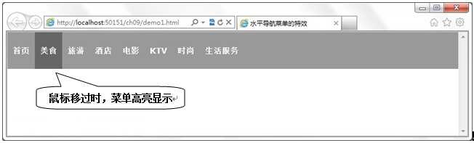
4.1.3 jQuery中的事件
<div id="head">
<ul>
<li><a href="index.html">首页</li>
<li><a href="#">美食</a></li>
<li><a href="#">旅游</a></li>
<li><a href="#">酒店</a></li>
<li><a href="#">电影</a></li>
<li><a href="#">KTV</a></li>
<li><a href="#">时尚</a></li>
<li><a href="#">生活服务</a></li>
</ul>
</div>

Slide 63
4.1.3 jQuery中的事件
在jQuery中，还可以使用bind()方法进行事件的绑定，bind()功能是为每个选择元素的事件绑定处理函数，其语法格式如下：
jQuery对象.bind(type,fn());
其中，参数type表示事件的类型，参数fn()表示事件触发时需要执行的处理函数。内置的事件类型包括click、mouseover、mouseout、focus、blur、keyup、keydown、change和scroll等。

Slide 64
4.1.3 jQuery中的事件
使用bind()方法修改前面的“菜单”。
<script type="text/javascript">
$(function(){
$("#head li").bind("mouseover",function() { //当鼠标移过#head li元素时
$(this). addClass("current"); //为鼠标所在li元素添加current类样式
});
$("#head li").bind("mouseout",function() { //当鼠标移出#head li元素时
$(this).removeClass("current"); //移除鼠标所在li元素的current类样式
});
$(document).bind("keypress", function () {
if(event.keyCode==27){
window.close();
}
});
})
</script>

Slide 65
4.1.4 jQuery中的事件
切换事件
  （1）hover()方法
    调用jQuery中的hover()方法可以使元素在鼠标移入与鼠标移出的事件中进行切换，其语法格式如下：
jQuery对象.hover(over,out);
参数over为鼠标移入元素时触发的函数，参数out为鼠标移出元素时触发的函数。

Slide 66
4.1.4 jQuery中的事件
用hover()方法修改前例
<script type="text/javascript">
$(function(){
$("#head li").hover(function() { //当鼠标移入#head li元素时
$(this). addClass("current"); //为鼠标所在li元素添加current类样式
},
function() { //当鼠标移出#head li元素时
$(this).removeClass("current"); //移除鼠标所在li元素的current类样式);
});
});
</script>

Slide 67
4.1.5 jQuery中的事件
（2）toggle()方法
  在toggle()方法中，可以依次调用N个指定的函数，直到最后一个函数，然后重复对这些函数进行调用，像mp3中的循环播放。其语法格式如下：
jQuery对象.toggle(
function(){}, //第一次单击时触发
function(){}, //第二次单击时触发
function(){}, //第三次单击时触发
…..
);

Slide 68
4.1.5 jQuery中的事件
在页面上插入一幅图片，第一次单击时，切换至第二幅图片，第二次单击时，切换至第三幅图片，第三次单击时，恢复到第一幅图片，依次循环显示图片。
<script type="text/javascript">
$(function () {
$("img").toggle(
function(){
$(this).attr({"src":"images/fj2.jpg","title":"马来西亚"})},
function(){
$(this).attr({"src":"images/fj3.jpg","title":"迪拜"})},
function(){
$(this).attr({"src":"images/fj1.jpg","title":"美国"})}
);
});
</script>
</head>
<body>
<img src="images/fj1.jpg" title="美国"/>
</body>

Slide 69
4.1.6 jQuery中的事件
其他事件
  （1）方法one()
    one()方法的功能是为所选择的元素绑定一个仅触发一次的处理函数，其调用的语法格式如下：
jQuery对象.one(type,fn);
其中参数type为事件类型，即需要触发事件的类型；fn为事件触发时所需要执行的函数。

Slide 70
4.1.6 jQuery中的事件
在页面添加一个按钮，初始值为“查看编号”，当单击该按钮时，通过jQuery中的one()方法，将隐藏域所保存的编号显示在该按钮上，再次单击时则不响应。
$(function(){
$("input[type='button']").one("click",function(){
var id=$("input[type='hidden']").val();
// alert("测试"); //消息框仅在第一次单击是显示
$(this).val("编号是："+id);
})
});
......
<input type="hidden" value="012" />
<input type="button" value="查看编号" />

Slide 71
4.1.7 jQuery中的事件
（2）方法trigger()
  在前端页面开发中，通常希望页面加载完毕后能够自动执行一些人性化的操作，如文本框的内容处于全部被选中状态、某个按钮处于焦点中等。但是利用传统的JavaScript语言，需要编写极其复杂的代码才可以实现上述功能，而在jQuery中，仅需要调用一个trigger()方法就可以轻松实现。其调用的语法格式如下：
jQuery对象.trigger(type);
其中参数type为触发事件的类型。trigger()方法的功能是在所选择的元素上触发指定类型的事件。

Slide 72
4.1.7 jQuery中的事件
在页面添加一个文本框，并给文本框设置一个默认值，当该页面加载完毕后，文本框处于被选中状态。
<script type="text/javascript">
$(function(){
$("#txtName").trigger("select");
});
</script>
......
用户名：<input type="text" id="txtName" value="王倩倩"/>

Slide 73
4.1.7 jQuery中的事件
在页面上添加一个<div>标签，并在该<div>中嵌套一个按钮。同时将body、div和button这三个元素click事件绑定同样的处理函数，当单击按钮时，显示单击事件触发的次数。
$(function(){
var count=0;
$("body,div#content,input[type='button']").click(function(){
count++;
$("div#result").text("单击事件触发了"+count+"次");
});
});
.......
<div id="content">
<input type="button" value="单击" />
</div>
记录单击的次数
次数累加

Slide 74
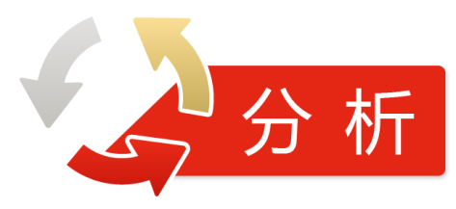
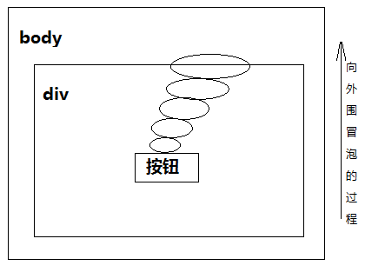
4.1.7 jQuery中的事件
页面加载完毕后，单击按钮后，在浏览器中显示“单击事件触发了3次”。这是因为事件在执行过程中存在冒泡现象，即虽然单击的是按钮，但按钮的父标签<div>的单击事件也被触发了，同时，<div>的父标签<body>的单击事件也随之被触发。整个事件波及的过程就像水泡一样向外冒，故称为冒泡过程。

Slide 75
4.1.7 jQuery中的事件
应避免事件冒泡现象的发生，即单击按钮就执行单击事件，并不触发其他父元素的单击事件。在jQuery中，可以通过return false实现停止事件的冒泡过程，修改如下：
$(function(){
//$("#txtName").trigger("select");
var count=0;//记录单击的次数
$("body,div#content,input[type='button']").click(function(){
count++; //次数累加
$("div#result").text("单击事件触发了" + count + "次");
return false; //停止事件的冒泡过程
});
});

Slide 76
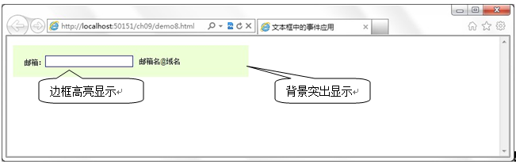
4.2综合案例
文本框获取焦点focus和丢失焦点blur事件的应用，需求如下所述：
  1．在页面添加一个用于输入邮箱地址的文本框，页面加载完毕后，默认让文本框获取焦点。并且当文本框获取焦点时实现边框高亮、背景突出显示的效果。如下图所示：

Slide 77
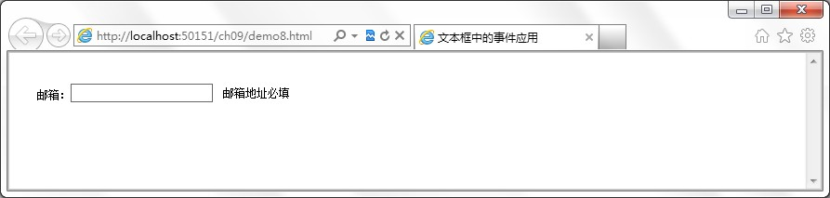
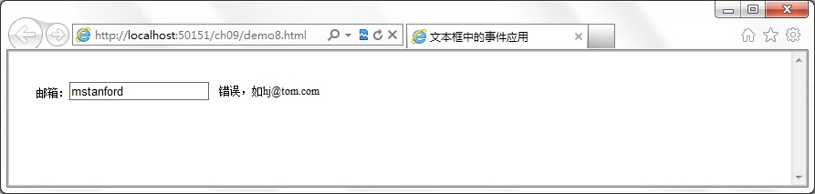
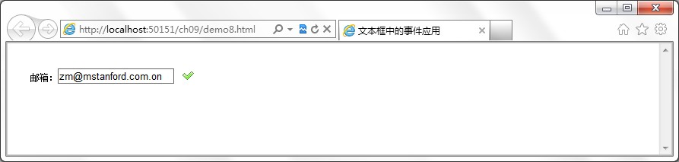
4.2 综合案例
2．当文本框丢失焦点后，将返回初始的样式，并检测其内容是否为空，如果为空，给予提示。如果用户输入了内容，但格式错误，即时给予错误提示。如果用户输入的邮箱地址格式正确，那么显示一个打勾的图片，效果如下图：

Slide 78
4.2 综合案例
（1）在文档加载完毕后，使用trigger()方法自动触发文本框的focus事件且给文本框的focus事件绑定函数，在函数体中使用jQuery操作DOM元素样式的方法，制作文本框高亮、背景突出的效果。
（2）创建函数checkEmail()，使用正则表达式对象验证邮箱地址的格式，如果格式正确返回true，否则返回false。
（3）在文档加载完毕后，给文本框的blur事件绑定函数。在函数体中使用jQuery操作DOM元素样式的方法，制作文本框丢失焦点后的样式效果，并做格式验证。在用户输入了邮箱地址的前提下，调用checkEmail()函数实现验证，根据checkEmail()函数的返回值，确定提示的信息。如果用户没有输入，则提示“邮箱地址必填”。

Slide 79
4.2 综合案例
<form id="frmReg" action="#">
<p id="email" class="pInit">
邮箱：<input type="text" id="txtEmail" class="txtInit" /><span class="spanInit" id="emailSpan">邮箱名@域名</span>
</p>
</form>
......
function checkEmail(emailInfo){
//用正则表达式对象验证email的格式
var emailReg=/^\w+@\w+(\.[a-zA-Z]{2,3}){1,2}$/;
return emailReg.test(emailInfo);
}

Slide 80
4.2 综合案例
  $(function(){
  //自动触发邮箱文本框的focus事件
  $("#txtEmail").trigger("focus");
  $("#txtEmail").focus(function(){//文本框获取焦点时执行的函数
  $(this).removeClass("txtInit")
  .addClass("txtFocus"); //修改当前文本框的样式
  $(this).parent("p").addClass("pFocus"); //获取父元素p标签，设置段落的样式
  });
  $("#txtEmail").blur(function(){//文本框丢失焦点事件时执行的函数
  $(this).removeClass("txtFocus“).addClass("txtInit");
  $(this).parent("p").removeClass("pFocus");//修改失去焦点的样式
  var emailInfo=$("#txtEmail").val(); //获取用户输入的email
  if(emailInfo.length==0){
  $("#emailSpan").text("邮箱地址必填");
  }else{
  if(checkEmail(emailInfo)){//email输入正确
  $("#emailSpan").addClass("spanBlurOk")
  .text("");
  }else{
  $("#emailSpan").removeClass("spanBlurOk")
  .text("错误，如hj@tom.com");
  }
  }});
  });

Slide 81


